Slide 1
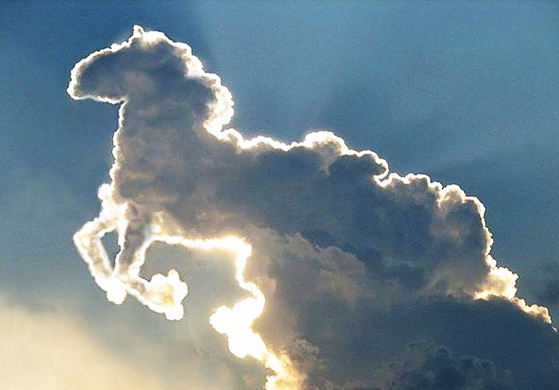
Літературне читання
2 клас
Скільки на землі
іще цікавого!
Урок 113
Надія Кір’ян «Розмова хмарок»

Slide 2
Налаштування на урок
Лиш дзвінок на урок
продзвенить,
Стане кожний серйозним
в ту мить.
Бо роботи багато у нас,
І дружно працює наш клас.

Slide 3
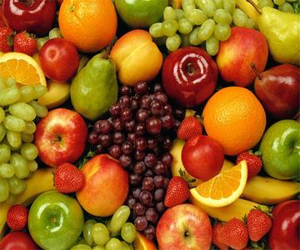
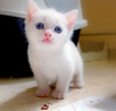
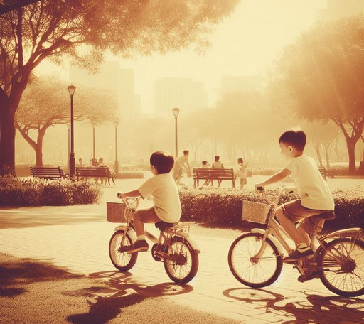
Налаштування на урок. Вправа «Батарейка»
Уяви себе батарейкою. Поміркуй, наскільки ти «заряджена» батарейка. Що може тебе швидко зарядити до повного заряду? На слайді лише деякі підказки. У тебе може бути свій варіант «зарядки»
Перекус
Домашня тваринка
Улюблені іграшки
Прогулянка
Сім’я поруч

Slide 4
Дихальна вправа «Ланцюжок»
Швидко і глибоко вдихни носом повітря і, спокійно повільно видихаючи ротом, вимов співаючи звуки
а – у – о – і – а – у – і – е ;
а – о – е – и – і – у – е – а .

Slide 5
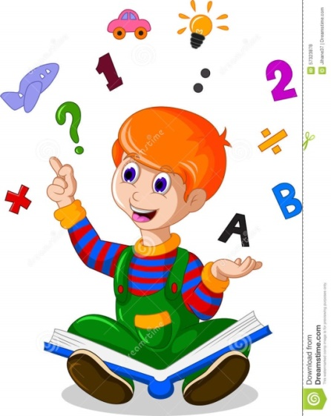
Мовленнєва розминка
Прочитай чистомовку, додаючи римоване слово в кінці кожного рядка
Ічка-ічка, ічка-ічка – ось тече глибока …
Ачка-ачка, ачка-ачка – пливе по річці дика …
Єчки-єчки, єчки-єчки – знесла вона аж три …
Ат-ат-ат, ат-ат-ат – навиводить …
Ить-ить-ить, ить-ить-ить – плавать діточок …
Ічці-ічці, ічці-ічці – попливуть разом по …
річка.
качка.
яєчки.
каченят.
навчить.
річці.

Slide 6
Вправа «Добери риму»
Гілка -
Сорока -
Олівець -
Книжка -
білка, бджілка, … .
морока, білобока, … .
молодець, співець, … .
стрижка, діжка, … .

Slide 7
Повідомлення теми уроку
Сьогодні на уроці читання ми починаємо вивчати другу частину розділу «Скільки на землі іще цікавого!» – «Фантазуй і створюй!»
На уроках читання ми придумували нові назви творів, словесні малюнки, рекламу, розігрували сценки… Усе це – іскринки творчості.
Тут ми прочитаємо твори різних жанрів про бажання і вміння творити. А створювати своє дуже непросто… але так цікаво!
Нашим провідником у країну фантазії та творчості сьогодні буде поетеса Надія Кір’ян.

Slide 8
Будь вдумливим читачем!
Зверни увагу на образні вислови.
Визначай якості, що допомагають людині творити.
Добирай рими.
Уявляй, доповнюй прочитане і створюй своє.
Підручник, сторінка
130

Slide 9
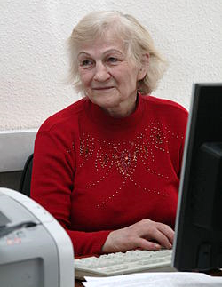
Знайомство з письменницею
Надія Володимирівна Кір’ян - українська дитяча письменниця, поетеса, перекладачка, журналіст.
Підручник, сторінка
130

Slide 10
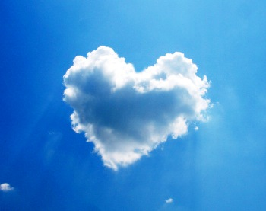
Відгадай загадку
Спробуй, друже, відгадати,
Що за стрій у небесах:
Чи клубки пухкої вати,
Чи то пір'я з крупних птах,
Чи біжить овець отара?
Ні, пливуть це білі …
хмари.
Що допомогло тобі відгадати загадку?
За якими ознаками можна впізнати хмари?
Пригадай, що тобі відомо про хмари з інших уроків, енциклопедій.
А ти любиш роздивлятися хмаринки?
Дізнаємось, якими хмарки побачила поетеса Надія Кір’ян.

Slide 11
Словникова робота
Прочитай «пірамідки» слів на одному подиху. Вибери і прочитай найдовше слово; найкоротше.
і
це
дим
край
воріт
хмарки
пропали
розтанули
лев
кота
хвіст
жарко
зайшли
підвівся
надвечір’ї
розмовляють
Надвечір'я – час перед вечором; початок вечора.

Slide 12
Надія Кір’ян «Розмова хмарок»
Прочитай, кого побачила поетеса в небі. Яку розмову вели «Кіт» і «Лев»? Чому вони розтанули?
Чи бачив/бачила ти хмари, які нагадують дивовижних істот? Розкажи про це.
Вибери з вірша пари слів, що римуються.
Підручник, сторінка
130

Slide 13
Перегляд відеоклипу «Незвичайні хмари»
Увагу людей завжди привертали різноманітні незвичайні явища природи. Спостерігаючи за небом, помічаєш, що хмарки іноді набувають чудернацьких форм, тоді починаєш фантазувати.

Slide 14
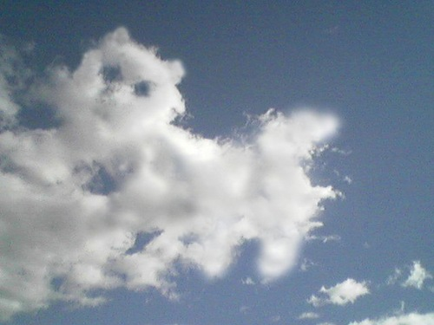
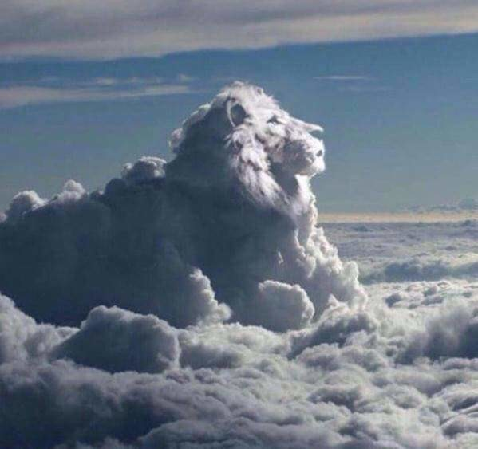
Крісло автора
Уяви себе автором. Склади казку «Пригоди хмарки».

Slide 15
Підсумок
Який вірш сьогодні читали?
Хто його автор?
Що цікавого помітила поетеса?
Що вчилися робити на уроці?
Що вдалося, а що ні?
Вдома прочитай виразно вірш своїм рідним

Slide 16
Рефлексія. Вправа «Урок був»
урок
цікавий
нудний
пізнаваль-ний
довгий
швидкий
Опиши, яким був цей урок для тебе.

